Slide 1


第11章 Qt 5事件处理及实例
11.1
鼠标事件及实例
11.2
键盘事件及实例
11.3
事件过滤及实例

Slide 2
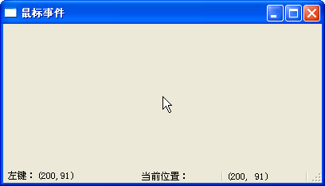
11.1 鼠标事件及实例
【例】（简单） 本例将介绍如何获得和处理鼠标事件。程序最终演示效果如图11.1所示。

Slide 3
11.1 鼠标事件及实例
（1）在头文件“mouseevent.h”中，重定义了QWidget类的三个鼠标事件方法，即mouseMoveEvent、mousePressEvent和mouseReleaseEvent。当有鼠标事件发生时，就会响应相应的函数，其具体内容如下：
#include <QMainWindow>
#include <QLabel>
#include <QStatusBar>
#include <QMouseEvent>
class MouseEvent : public QMainWindow
{
Q_OBJECT
public:
MouseEvent(QWidget *parent = 0);
~MouseEvent();
protected:
void mousePressEvent(QMouseEvent *e);
void mouseMoveEvent(QMouseEvent *e);
void mouseReleaseEvent(QMouseEvent *e);
void mouseDoubleClickEvent(QMouseEvent *e);
private:
QLabel *statusLabel;
QLabel *MousePosLabel;
};

Slide 4
11.1 鼠标事件及实例
（2）源文件“mouseevent.cpp”的具体代码如下：
#include "mouseevent.h"
MouseEvent::MouseEvent(QWidget *parent)
: QMainWindow(parent)
{
setWindowTitle(tr("鼠标事件")); //设置窗体的标题
statusLabel = new QLabel; //(a)
statusLabel->setText(tr("当前位置："));
statusLabel->setFixedWidth(100);
MousePosLabel = new QLabel; //(b)
MousePosLabel->setText(tr(""));
MousePosLabel->setFixedWidth(100);
statusBar()->addPermanentWidget(statusLabel); //(c)
statusBar()->addPermanentWidget(MousePosLabel);
this->setMouseTracking(true); //(d)
resize(400,200);
}

Slide 5
11.1 鼠标事件及实例
mousePressEvent()函数为鼠标按下事件响应函数，QMouseEvent类的button()方法可以获得发生鼠标事件的按键属性（左键、右键、中键等）。具体代码如下：
void MouseEvent::mousePressEvent(QMouseEvent *e)
{
QString str="("+QString::number(e->x())+","+QString::number(e->y()) +")"; //(a)
if(e->button()==Qt::LeftButton)
{
statusBar()->showMessage(tr("左键：")+str);
}
else if(e->button()==Qt::RightButton)
{
statusBar()->showMessage(tr("右键：")+str);
}
else if(e->button()==Qt::MidButton)
{
statusBar()->showMessage(tr("中键：")+str);
}
}

Slide 6
11.1 鼠标事件及实例
mouseMoveEvent()函数为鼠标移动事件响应函数，QMouseEvent类的x()和y()方法可以获得鼠标的相对位置，即相对于应用程序的位置。具体代码如下：
void MouseEvent::mouseMoveEvent(QMouseEvent *e)
{
MousePosLabel->setText("("+QString::number(e->x())+",
"+QString::number(e->y())+")");
}
mouseReleaseEvent()函数为鼠标松开事件响应函数，其具体代码如下：
void MouseEvent::mouseReleaseEvent(QMouseEvent *e)
{
QString str="("+QString::number(e->x())+","+QString::number(e->y()) +")";
statusBar()->showMessage(tr("释放在：")+str,3000);
}
mouseDoubleClickEvent()函数为鼠标双击事件响应函数，此处没有实现具体功能，但仍要写出函数体框架：
void MouseEvent::mouseDoubleClickEvent(QMouseEvent *e){}
（3）运行程序，效果如图11.1所示。

Slide 7
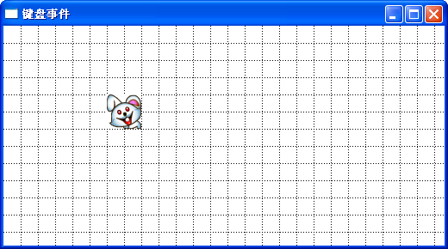
11.2 键盘事件及实例
【例】（难度一般） 下面通过实现键盘控制图标的移动来介绍键盘事件的应用，如图11.2所示。

Slide 8
11.2 键盘事件及实例
具体实现步骤如下。
（1）头文件“keyevent.h”的具体内容如下：
#include <QWidget>
#include <QKeyEvent>
#include <QPaintEvent>
class KeyEvent : public QWidget
{
Q_OBJECT
public:
KeyEvent(QWidget *parent = 0);
~KeyEvent();
void drawPix();
void keyPressEvent(QKeyEvent *);
void paintEvent(QPaintEvent *);
private:
QPixmap *pix; //作为一个绘图设备，使用双缓冲机制实现图形的绘制
QImage image; //界面中间的小图标
/* 图标的左上顶点位置 */
int startX;
int startY;
/* 界面的宽度和高度 */
int width;
int height;
int step; //网格的大小，即移动的步进值
};

Slide 9
11.2 键盘事件及实例
（2）源文件“keyevent.cpp”的具体代码如下：
#include "keyevent.h"
#include <QPainter>
KeyEvent::KeyEvent(QWidget *parent)
: QWidget(parent)
{
setWindowTitle(tr("键盘事件"));
setAutoFillBackground(true);
QPalette palette = this->palette();
palette.setColor(QPalette::Window,Qt::white);
setPalette(palette);
setMinimumSize(512,256);
setMaximumSize(512,256);
width=size().width();
height=size().height();
pix = new QPixmap(width,height);
pix->fill(Qt::white);
image.load("../image/image.png");
startX=100;
startY=100;
step=20;
drawPix();
resize(512,256);
}

Slide 10
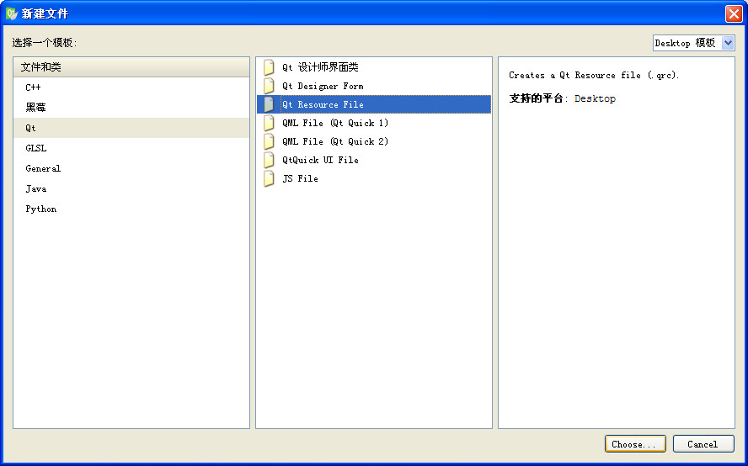
11.2 键盘事件及实例
（3）在当前目录下新建一个文件夹命名为image，并在文件夹内保存一个名为“image.png”的图片；在项目中按照以下步骤添加资源文件。
① 在项目名“KeyEvent”上单击鼠标右键→“添加新文件…”菜单项，从如图11.3所示的对话框单击“Qt”（模板）→“Qt Resource File”→“Choose...”按钮。

Slide 11
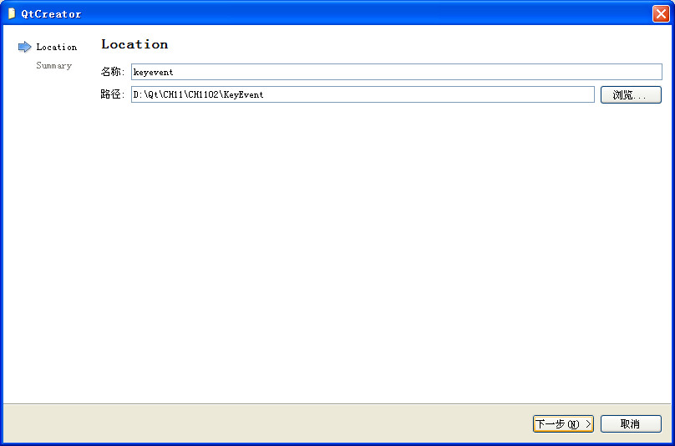
11.2 键盘事件及实例
② 在弹出的对话框中选择资源要存放的路径，如图11.4所示，在“名称”栏中填写资源名称“keyevent”。

Slide 12
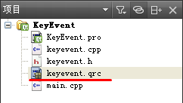
11.2 键盘事件及实例
单击“下一步”按钮，单击“完成”按钮。此时，项目下自动添加了一个“keyevent.qrc”资源文件，如图11.5所示。

Slide 13
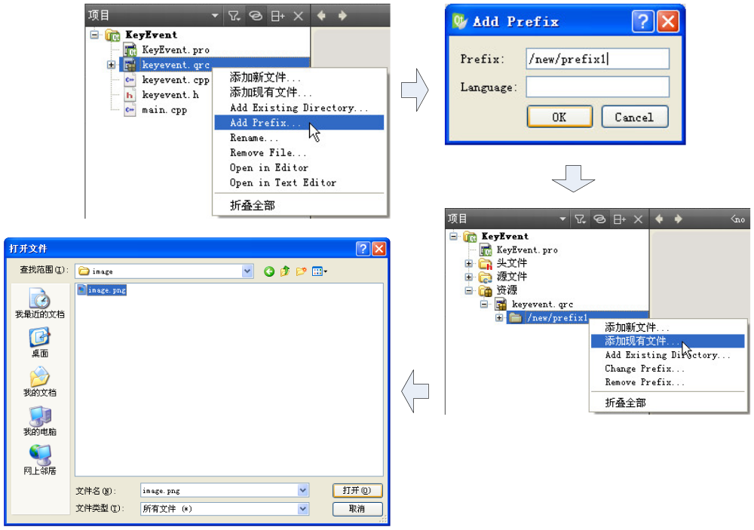
11.2 键盘事件及实例
③ 鼠标右击资源文件，选择“Add Prefix...”菜单项，在弹出的对话框的“Prefix”栏中填写“/new/prefix1”，单击“OK”按钮，此时项目目录树资源文件下新增“/new/prefix1”目录项，右击该项，选择“添加现有文件...”菜单项，按照如图11.6所示的步骤操作，在弹出的对话框中选择“image/image.png”文件，单击“打开”按钮。

Slide 14
11.2 键盘事件及实例
（4）drawPix()函数实现了在QPixmap对象上绘制图像，其具体代码如下：
void KeyEvent::drawPix()
{
pix->fill(Qt::white); //重新刷新pix对象为白色底色
QPainter *painter = new QPainter; //创建一个QPainter对象
QPen pen(Qt::DotLine); //(a)
for(int i=step;i<width;i=i+step) //按照步进值的间隔绘制纵向的网格线
{
painter->begin(pix); //指定pix为绘图设备
painter->setPen(pen);
painter->drawLine(QPoint(i,0),QPoint(i,height));
painter->end();
}
for(int j=step;j<height;j=j+step) //按照步进值的间隔绘制横向的网格线
{
painter->begin(pix);
painter->setPen(pen);
painter->drawLine(QPoint(0,j),QPoint(width,j));
painter->end();
}
painter->begin(pix);
painter->drawImage(QPoint(startX,startY),image); //(b)
painter->end();
}

Slide 15
11.2 键盘事件及实例
keyPressEvent()函数处理键盘的按下事件，具体代码。
界面重画函数paintEvent()，将pix绘制在界面上。其具体代码如下：
void KeyEvent::paintEvent(QPaintEvent *)
{
QPainter painter;
painter.begin(this);
painter.drawPixmap(QPoint(0,0),*pix);
painter.end();
}
（5）运行结果如图11.2所示。

Slide 16
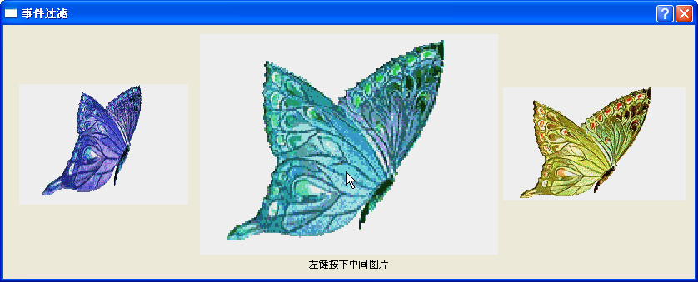
11.3 事件过滤及实例
例如，Qt已经提供了QPushButton用于表示一个普通的按钮类。如果需要实现一个动态的图片按钮，即当鼠标按下时按钮图片发生变化，则需要同时响应鼠标的按下等事件。
【例】（难度一般） 这里通过一个实例介绍如何通过事件过滤器实现动态图片按钮效果，如图11.7所示。

Slide 17
11.3 事件过滤及实例
具体实现步骤如下。
（1）头文件“eventfilter.h”中声明了所需的各种控件及槽函数，其具体代码如下：
#include <QDialog>
#include <QLabel>
#include <QImage>
#include <QEvent>
class EventFilter : public QDialog
{
Q_OBJECT
public:
EventFilter(QWidget *parent = 0,Qt::WindowFlags f=0);
~EventFilter();
public slots:
bool eventFilter(QObject *, QEvent *);
private:
QLabel *label1;
QLabel *label2;
QLabel *label3;
QLabel *stateLabel;
QImage Image1;
QImage Image2;
QImage Image3;
};

Slide 18
11.3 事件过滤及实例
（2）源文件“eventfilter.cpp”的具体代码。
其中，installEventFilter()为每一个图片安装事件过滤器，指定整个窗体为监视事件的对象，函数原型如下：
void QObject::installEventFilter
(
QObject * filterObj
)
（3）资源文件的添加如上例演示的步骤，不再赘述。
（4）QObject的事件监视函数eventFilter()的具体实现代码。
（5）运行结果如图11.7所示。

